Slide 1
Семья и семейные ценности

Slide 2
Уважаемые родители!
В соответствии с Указом Президента Российской Федерации
«О Национальной стратегии действий в интересах детей на 2012-2017 годы»
объявлен безусловный приоритет семьи и семейных ценностей.
Семья – поистине высокое творенье.
Она заслон надёжный и причал.
Она даёт призванье и рожденье.
Она для нас основа всех начал.
Е.А. Мухачёва

Slide 3
Семья – это особый институт социализации ребенка, она является важной социальной средой формирования личности. Ребенок в семье выполняет особые функции, приобретает опыт положительных детско-родительских отношений, осваивает семейные роли, учится ответственности и самостоятельности.

Slide 4
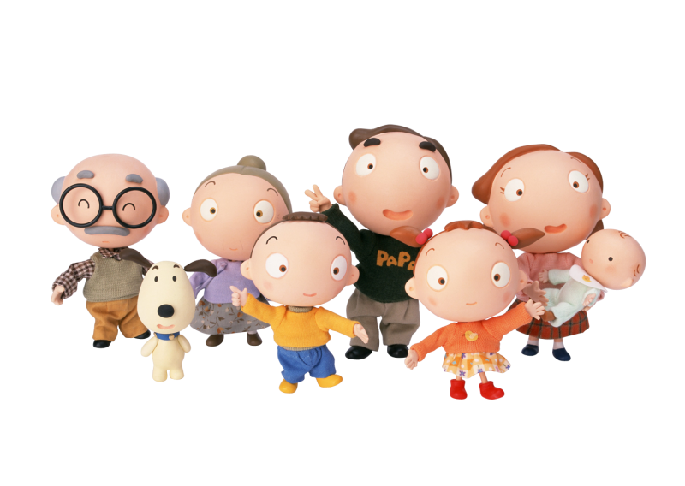
Для каждого из нас слово «семья» имеет свое значение.

Slide 5
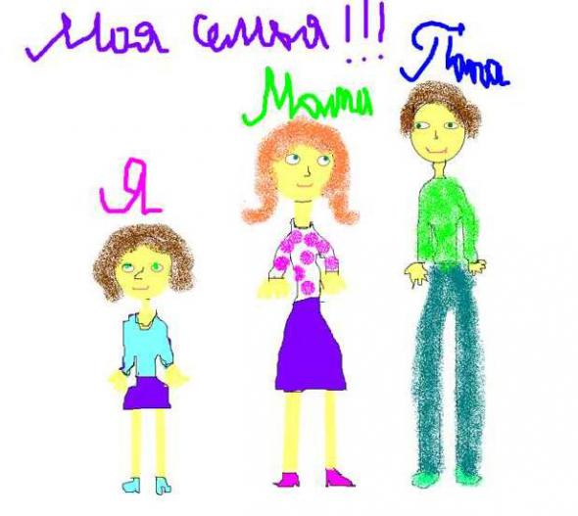
в словаре С.И. Ожегова: «Семья — группа живущих вместе близких родственников»

Slide 6
В произведении Юрия Куранова «Тепло родного очага» так раскрывается понятие «семья»: семь — я. То есть я повторен в детях моих семь раз

Slide 7
Семья - это и школа любви, и школа нравственности, источник наших самых сокровенных ценностей.

Slide 8
Может ли существовать идеальная семья? Как она должна выглядеть? Чтобы сделать семью школой любви, важно отыскать истинные семейные ценности

Slide 10
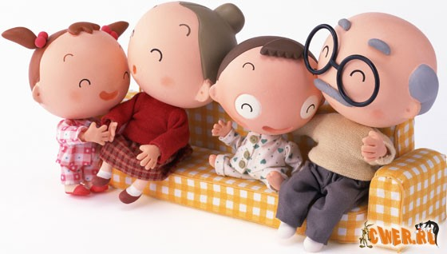
Семья и семейные ценности – это важнейший фундамент, на котором строится жизнь любого человека.

Slide 11
Что может быть семьи дороже? Теплом встречает отчий дом, Здесь ждут тебя всегда с любовью, И провожают в путь с добром! Отец и мать, и дети дружно Сидят за праздничным столом, И вместе им совсем не скучно, А интересно впятером. Малыш для старших как любимец, Родители - во всем мудрей, Любимый папа - друг, кормилец, А мама ближе всех, родней. Любите! И цените счастье! Оно рождается в семье, Что может быть ее дороже На этой сказочной земле.

Slide 12
Берегите свою семью!

